Slide 1
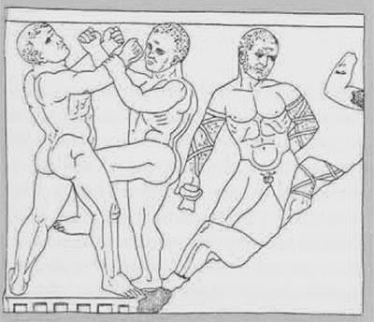
Profesionální atletika
(od helénismu po Řím)

Slide 2
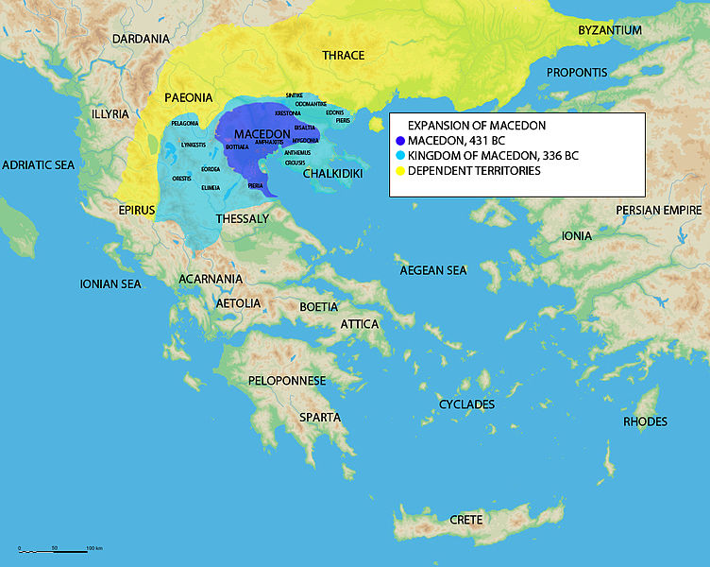

Slide 3
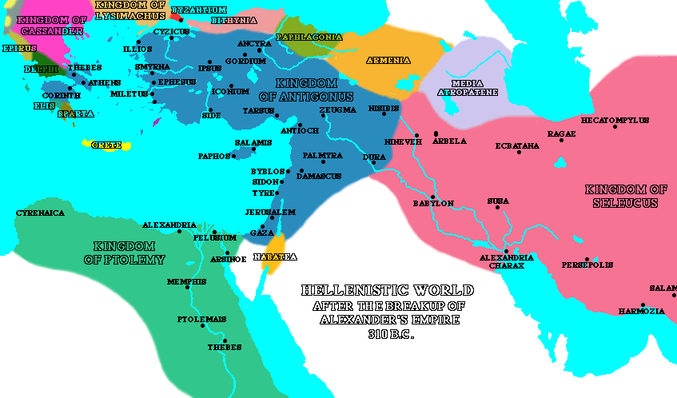

Slide 5
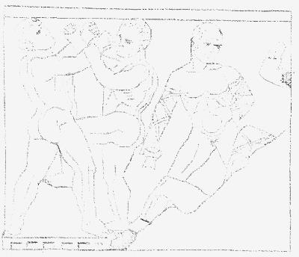
Helénismus
výrazná profesionalizace (žoldnéřství)
nová γυμνάσια, στάδια a hry
nebyla obnovena původní řecká gymnastika
přelom 3. a 2. století př. Kr. zvýšení počtu her
všeřecké 20+
místní 100+
ukázka honosnosti, chlubivosti a komerce

Slide 6
Nové hry
Helénismus
Isolympijské hry = ekvivalent či část série OH
některé IOH byly rovny jejich modelům v kategoriích, jiné v cenách atd.
ptolemaie (Alexandrie)
eumenie (Sardy)
níkéforie (Pergamon)

Slide 7
Ptolemaie
Isoolympijský status – král Ptolemaios II.
Jím ustaveny k poctě jeho otce
Roku 279 BC, byly první Ptolemaie slaveny v Alexandrii.
šlo o první iso-olympijské hry
staly se modelem pro stovky podobných her na helénistickém východě
Pt. nepodporoval hry mimo jeho království
vyjmutí z daňové povinnosti

Slide 8
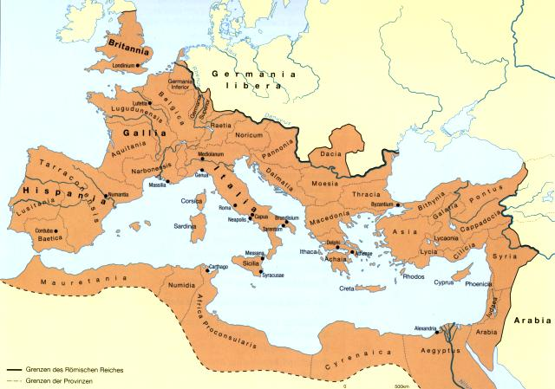
Římská říše

Slide 9
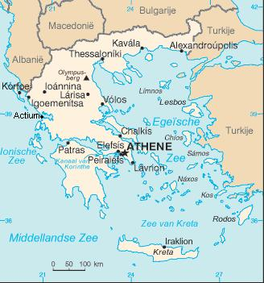
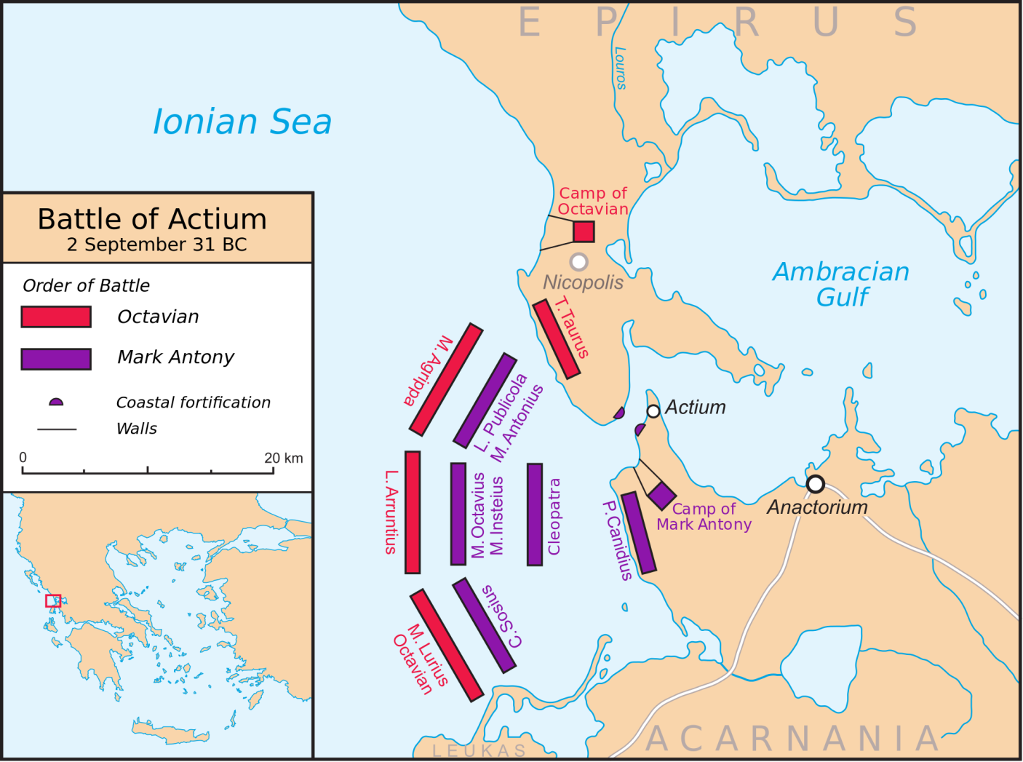
hry pro zdraví Caesara
ludi Acitiaei – od r. 28 do 4. století
Apolón

Slide 10
hry v Naples
2 AD k poctě Augusta
Pokr. Claudius, Nero, Domitian
Gymnický, hippický, múzický (peníze) a dramatický agón
Ženy dromos
sebasteie
v Sebastě u Neapole
Augustus
Italika Romaia Sebasta Isolympia
Neronie (Nerovy hry) – r. 60 a 65
hry na věčnost říše
Neronova účast na obojích, Olympia …
štítové hry v Argu
oslava Héry

Slide 11
kapitolské hry (kapitolské olympijské hry, kapitolie)
Isolympia …
od r. 86 do konce doby trvání římské říše
k poctě Iova Kapitolského
po 4 letech
věnec z dubového listí, občanství
nový odeion a στάδιον
Jedny z předních her v římském světě
aktijské hry, sebasteie, štítové hry a kapitolie
nahr. panhelénských her

Slide 12
2. století
hry v:
Itálii
jižní Galii
severní Africe …
Traianie
císař Hadrián v Athénách
140-144
rekonstrukce panathénajského στάδιον
Héródés Attický
přelom 2. a 3. století
300 + her

Slide 13
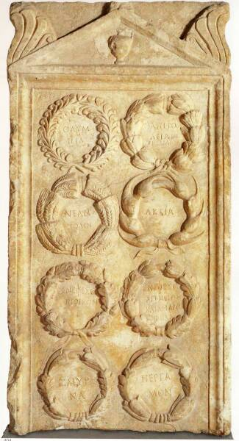
Nápis s 8 věnci ukazuje několik her: (z L do P) :
OH
Kapitolie v Římě
hry v Naples
Aktijské hry
Efesos
Smysrna
Pergamon

Slide 14
Místní olympijské hry
Adana
Alexandreia
Anazarbos
Antioch
Apamea
Aphrodisias
Athens
Attaleia
Beroia
Cyzicus
Damascus
Dion
Ephesus
Epidaurus
Hierapolis
Magnesia
Nicaea
Pergamon
Prusa ad Olympum
Prusias as Hypium
Sardis
Side
Smyrna
Taba
Tarsus
Tegea
Thyateira
Tralles
Tyre
Bostra
Sparta

Slide 15
BEROEA
DION
EPIDAURUS
ATHENS
TEGEA
SPARTA

Slide 16
Cyzicus
Pergamon
Smyrna
Tralleis
Magnesia
Ephesus
Hierapolis
Aphrodisias
Attaleia
Tabai

Slide 17
Prusias
Prusa
Thyateira
Anazarbos
Adana
Tarsus
Antioch
Damascus
Tyre
Bostra
Alexandreia

Slide 18
Data lokálních OH
Adana (1st cent. AD)
Alexandreia (176 AD?)
Anazarbos (117-138 AD)
Antioch (27 BC – 14 AD)
Apamea (361 or before)
Aphrodisias (268 AD)
Athens (6th cent. BC)
Attaleia (260 or before)
Beroia (242 AD)
Cyzicus (135 AD)
Damascus (after 27 BC?)
Dion (ca 420 –400 BC)
Ephesus (1st cent.)
Epidaurus (1st cent.)
Hierapolis (249 or before)
Magnesia (268 or before?)
Nicaea (?)
Pergamon (129 AD)
Prusa ad Olympum (268 AD)
Prusias as Hypium (1st Cent.)
Sardis (235 or before)
Side (232 or before)
Smyrna (117-138 AD)
Taba (268 AD)
Tarsus (117-138 AD)
Tegea (2nd cent. BC ?)
Thyateira (260 AD)
Tralles (60 AD)
Tyre (2nd cent.re-founded 27 BC)
Bostra (2nd-3rd cent. AD)
Sparta (3rd cent. AD)

Slide 19
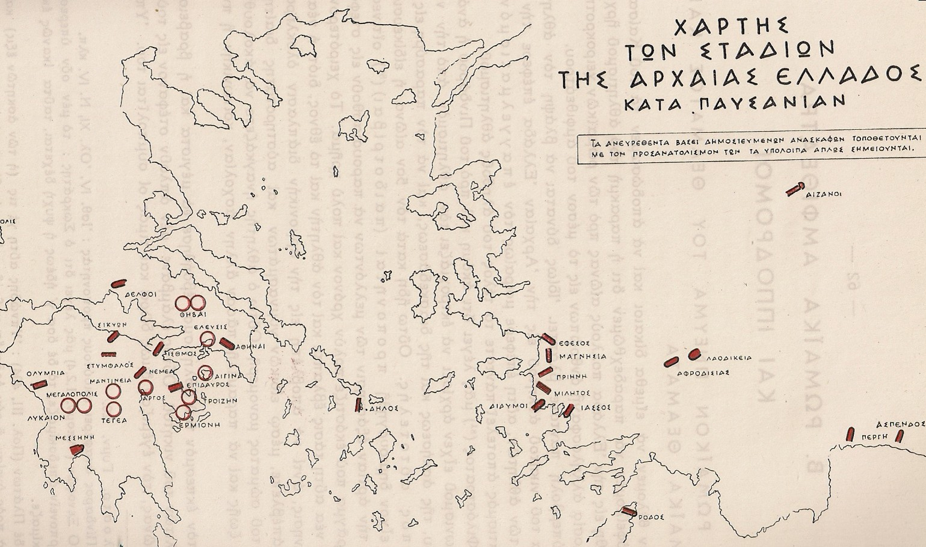
Mapa stadionů (Pausanias)

Slide 20
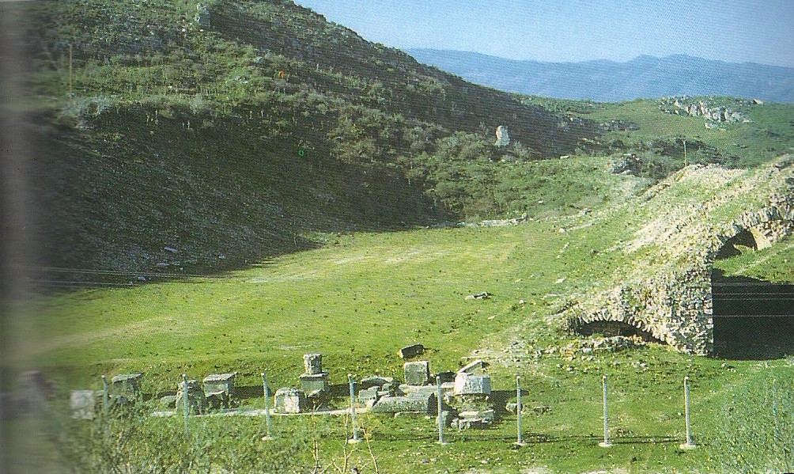
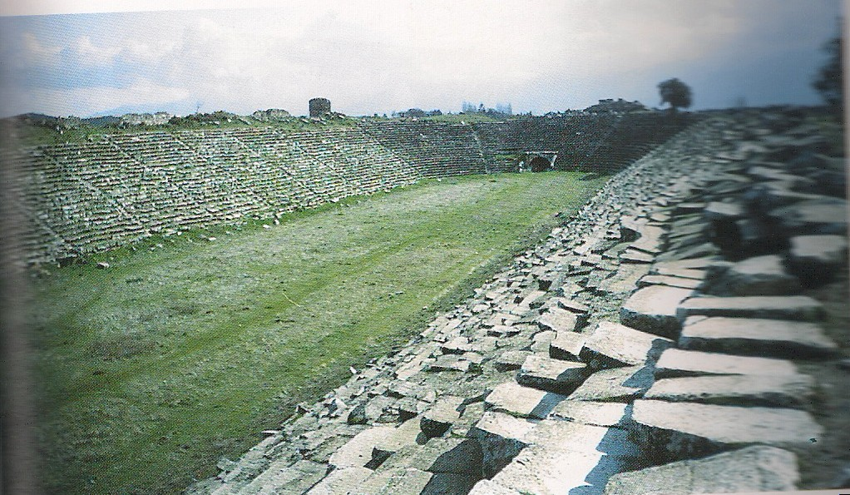
Stadiony v MA
Stadion of Ephesus
Stadion of Aphrodisias

Slide 21
Program lokálních OH
hippický agón nebyl pravděpodobně zahrnut
z gymnického agónu byla zahrnuta většina či všechny soutěže
byl zahrnut múzický agón
absentují odkazy nsoutěže chlapců a
někdy byly zahrnuty soutěže múzické, dramatické a řečnické (e. g. Antioch, Dion, Ephesus…)

Slide 22
Soutěže na lokálních OH
Adana (Pythian flute playing contest)
Alexandreia (pankration - men)
Anazarbos (pankration-men, Pythian flute playing contest)
Antioch (pankration, boxing, races, competitions in music, drama and poetry)
Athens (anthippasia, pentathlon, pankration, boxing)
Beroia (Heralds)
Cyzicus (Heralds)
Damascus (pankration – men)
Dion (music contests)
Ephesus (dolichos, heralds, wrestling, pankration)
Epidaurus (Heralds)
Smyrna (Heralds, pankration, wrestling)
Tarsus (Pythian flute playing contest)
Tralles (dolichos, pankration-men)
Tyre (pankration – men)

Slide 23
Nejstarší lokální OH
Athény
ustaveny Peissistratem roku 530 BC
Hadrian je znovuobnovil v roce 131 AD
Tyros (Heracleia Olympia)
Tegea

Slide 24
Antiochie v Sýrii
založena na 4. století BC
velká metropole – 3. největší město světa
Obyvatelé A. známí kvůli své zanícené zálibě pro sport a sportovní a divadelní diváctví

Slide 25
Antiochské olympijské hry
založeny Augustem (27-14 AD).
reorganizovány v roce 181 AD císařem Commodem
Antiochijští si koupili povolení od Elis k pořádání Olympijských her
zrušeny Justinem I., roku 521 AD

Slide 26
1x za 4 roky
červenec a srpen
vítěz – olivová koruna
zasvěcení:
Zeus Olympjský
Hérakles
Apolón
soutěže i v hudbě, dramatu, básnictví
rozhodčí hellanodikai
trvaly 45 dní
muži i ženy, ale zvlášť

Slide 27
Ženské isoolympijské hry?
“There were also [in Antioch] virgin girls who practised philosophy and who were present under a vow of chastity, competing, wrestling in leggings, running, declaiming and reciting various Hellenic hymns. These women fought against women and the competition was fierce whether in the wrestling, the races or the recitation”
Malalas, Chronographia, 12.10 cca 6. století AD

Slide 28
Koexistence olympijských a pýthijských her
Tralles
OLYMPIA PYTHIA, OLYMPIA AUGUSTEIA PYTHIA, OLYMPIA, PYTHIA
Thyateira
AUGUSTEIA PYTHIA HADRIANIA OLYMPIA
Perge
OLYMPIA PYTHIA HIEROS

Slide 29
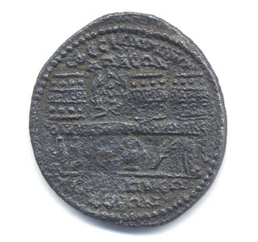
Efezské olympijské hry
EΦECIΩN MONΩN AΠACΩN// TETPAKI NEΩKOPΩN; na hraně desky, O[IKOYMENIKOC]AΓΩΝ; uvnitř věnce, OΛYMΠIA; nápisy uvnitř 3 výherních nádob, EΦΕCIA; AΔPIANA; ΠYΘΙΑ. Deska, na níž jsou 3 výherní nádoby a věnec; pod deskou amfora a 2 větve

Slide 30
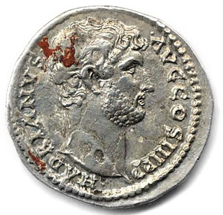
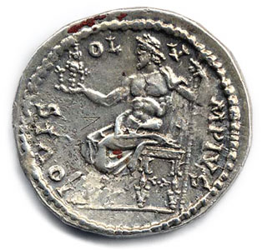
Hadrian (117-138 AD). Cistophorus. Obv. HADRIANVS AVG COS III P P. Bust of emperor. Rev. ΙΟVIΣΟΛΥΜPIVS

Slide 31
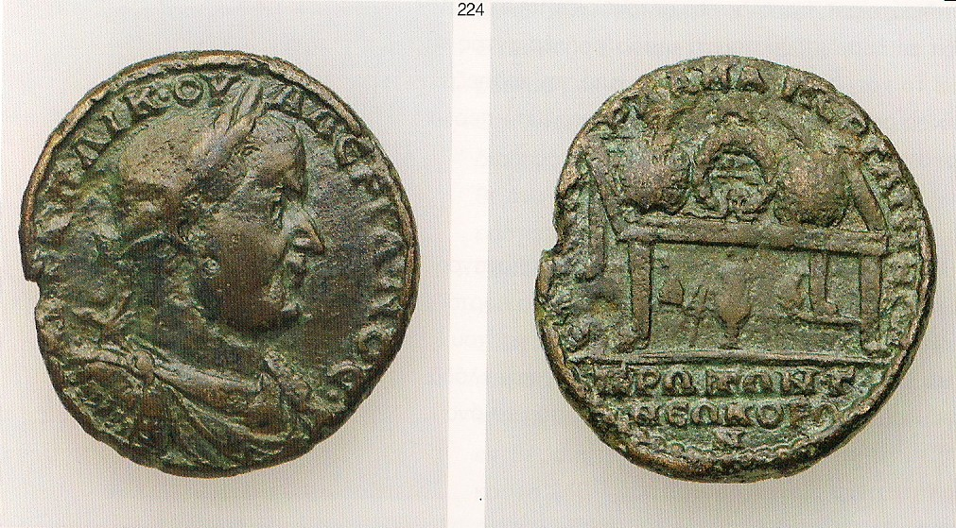
Pergamské olympijské hry

Slide 32
Makedonské olympijské hry
- Účast krále Alexandra I. na olympijských hrách
“When Alexander decided to compete in the Olympic Games and arrived in Olympia for this purpose, his opponents from amongst the rest of the Hellenes reacted because, supposedly, no barbarians but only Hellenes had the right to participate in the Games. Alexander, however, having proved his Argeian origins and having been judged as an Argeian by descent, competed in the stadion and finished almost simultaneously as the winner.”
Herodotus 5.22.2 (ca. 430 BC)

Slide 33
Makedonští králové jako olympijští vítězové
Archelaus (408 BC: tethrippon)
Filip II. (356 BC: Keles, 352 & 348 BC: tethrippon)
Ptolemaius I. – Berenike (314 BC: synoris)
Ptolemaius II. – Arsinoe (261(?) BC: tethrippon(?))

Slide 34
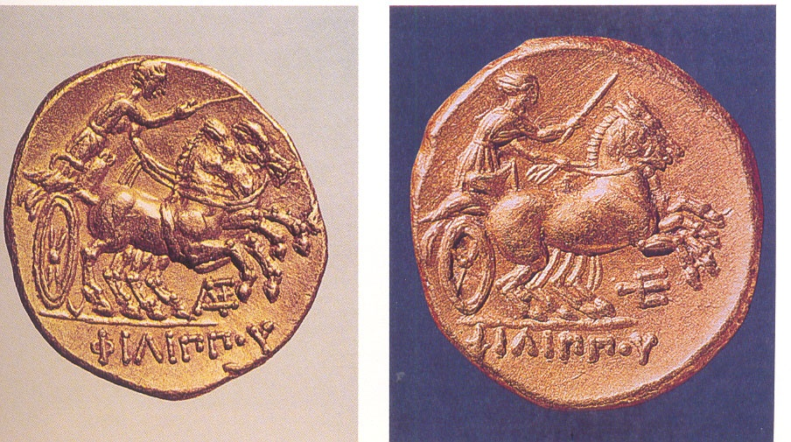
Olympijská vítězství krále Filipa II.

Slide 35
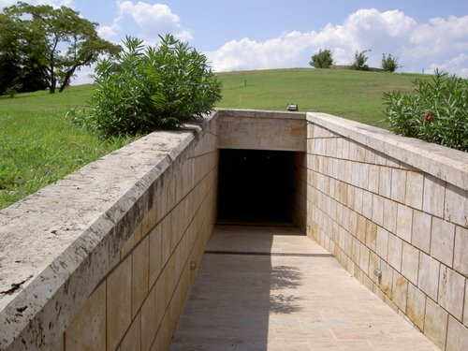
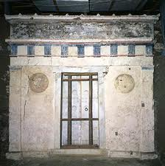
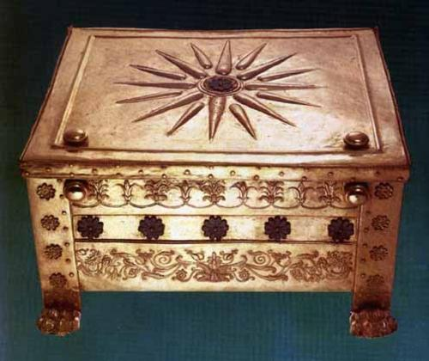
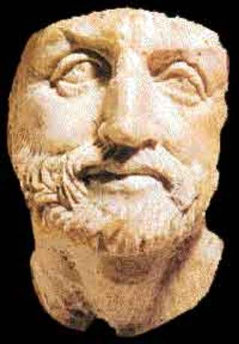

Slide 36
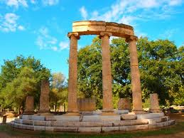
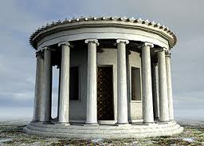

Slide 37
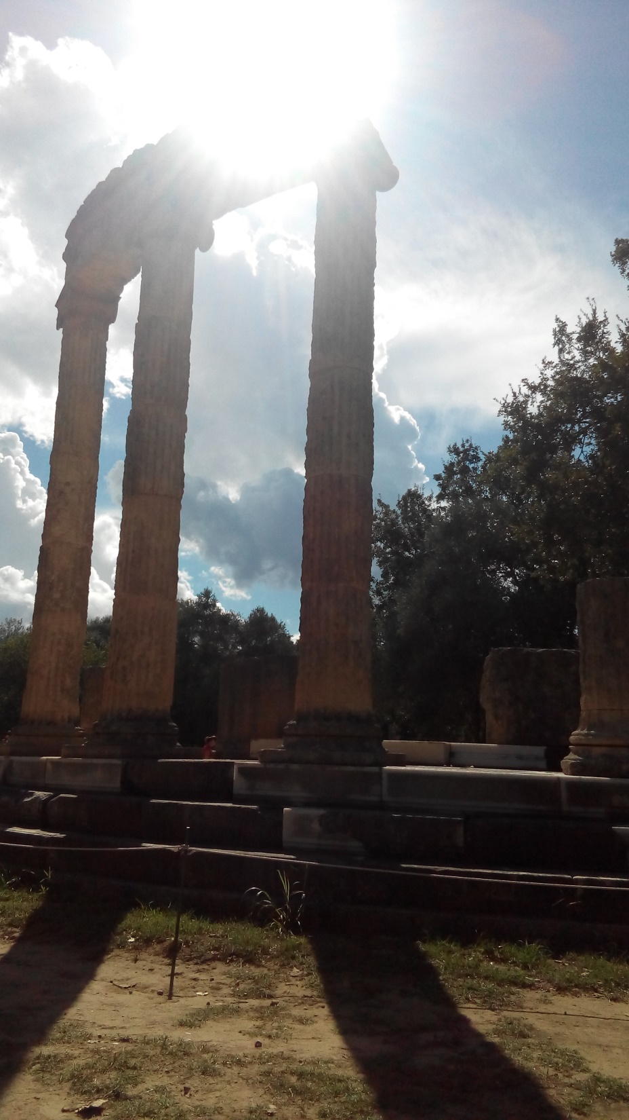

Slide 38
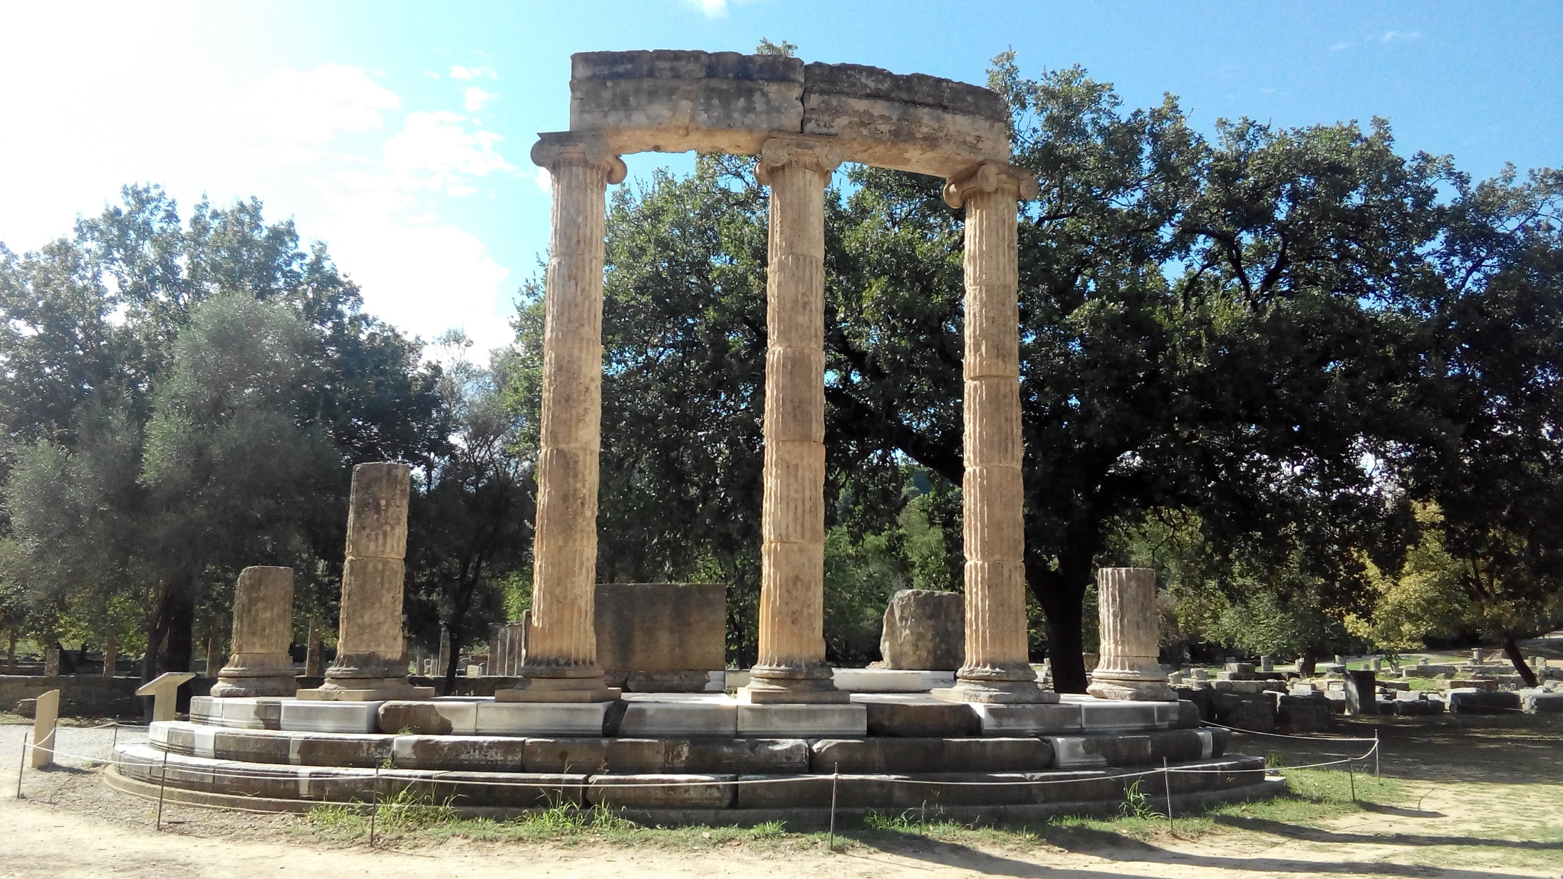

Slide 39
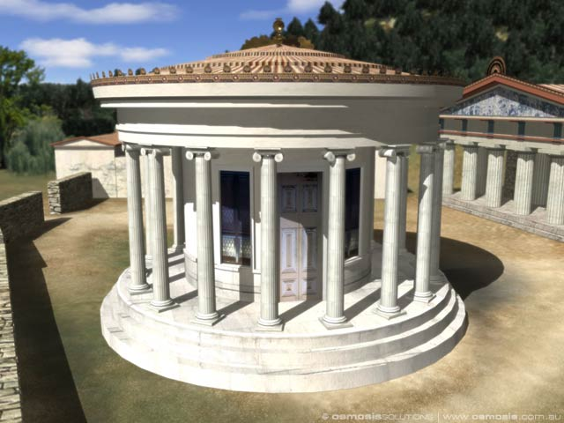

Slide 40
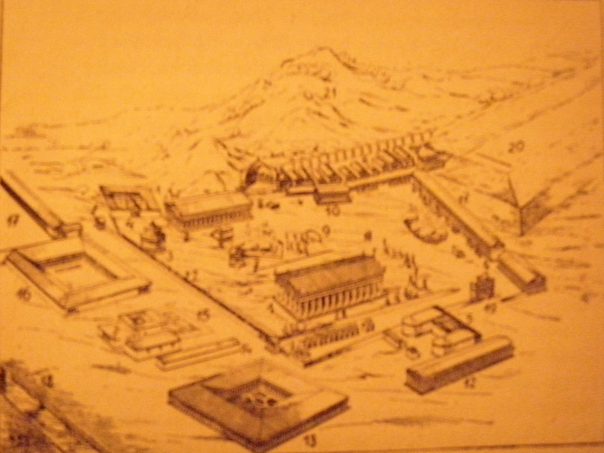

Slide 41
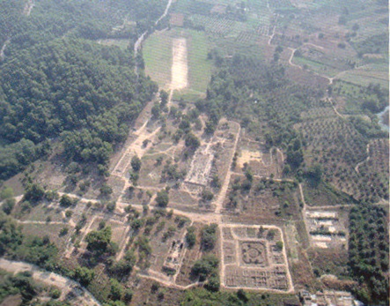

Slide 42
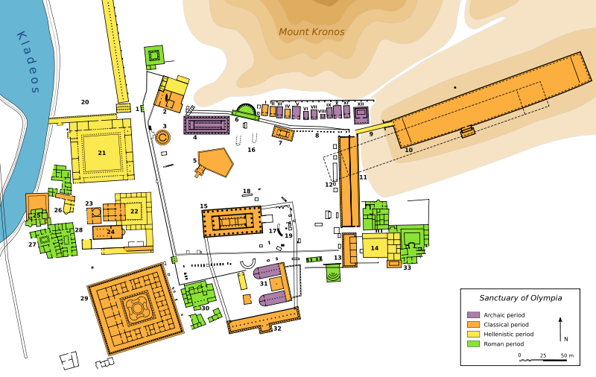

Slide 43
Makedonské OH
hry byly ustaveny králem king Archelaem (413-399 BC) na počest Dia Olympského a Múz
pořádali je i další králové jako např. Filip II. a Alexander Veliký

Slide 44
Politika krále Archeláa
hry založil po svém vítězství na olympijských hrách v tethrippon (408 BC)
Mak. OH v Dionu byly vytvořeny i kvůli většímu spojení s jižními Řeky
jeho hlavním cílem byla podpora a prosazení olympijské ideje a řecké kultury ve vlastní zemi

Slide 45
MOH vs. OH – rozdíly
program zahrnoval sportovní soutěže i umělecké soutěže
trvaly 9 dní
pořádaly se v říjnu

Slide 46
Aigai či Dion? Kontradikce
podle Arriana byly hry za vlády Archeláa i Alexandra Velikého pořádány v Aigai
Diodorus zmiňuje Dion
Demosthenes zmiňuje Dion
archeologické nálezy objevily chrám zasvěceného Diovi Olympskému stadion v Dion

Slide 47
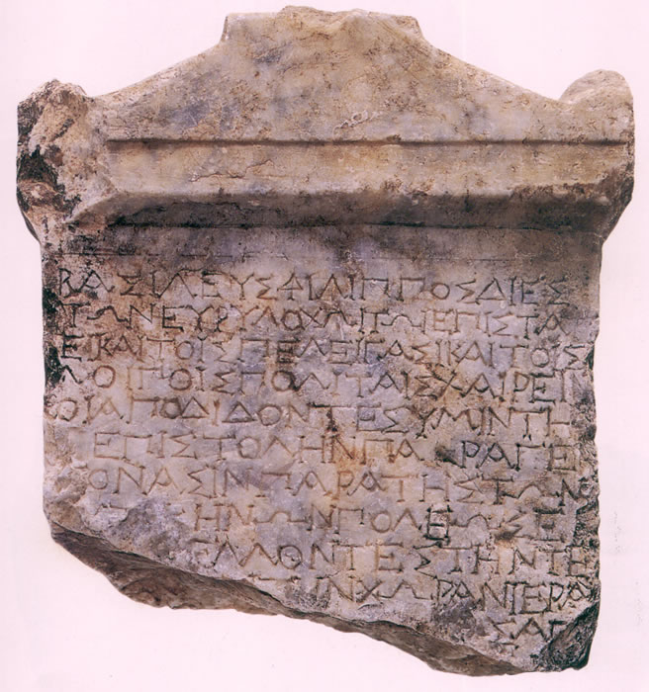

Slide 48
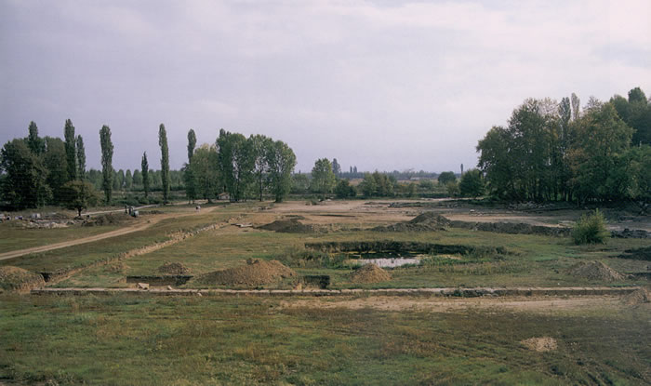

Slide 49
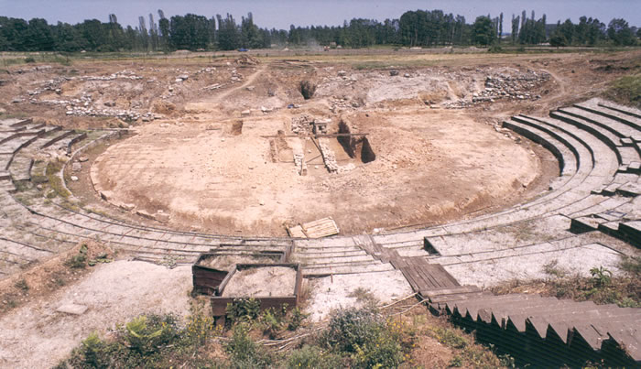

Slide 50
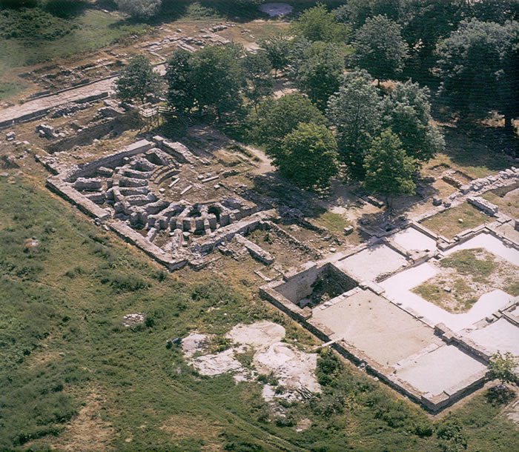

Slide 51
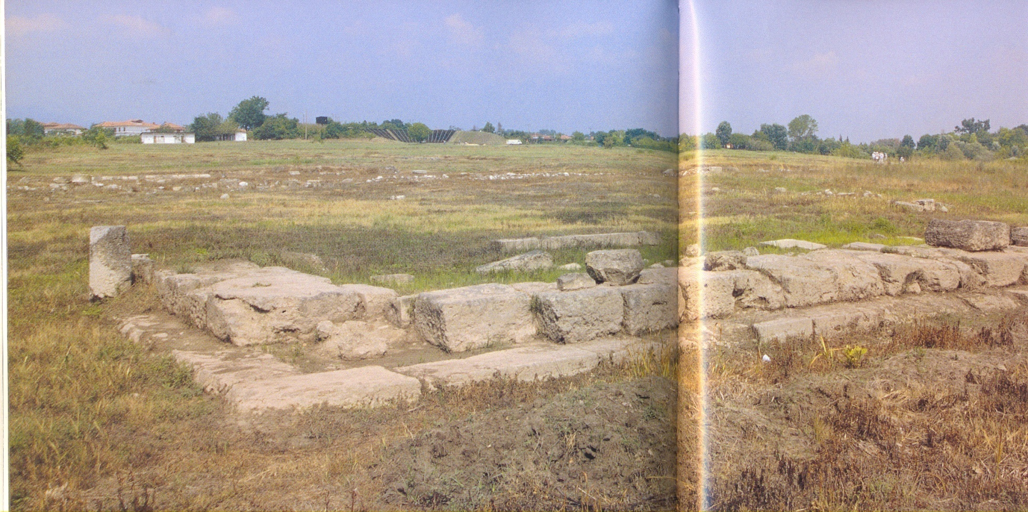
Stadion v Dionu

Slide 52
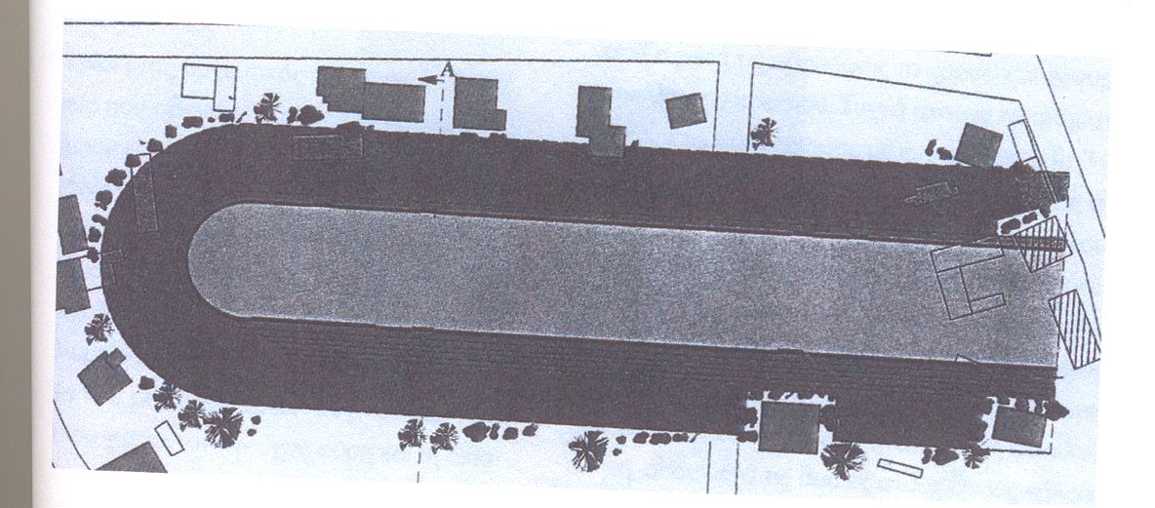

Slide 53
Olympijské hry v Beroea
pořádány za vlády císařů Gordiana II. (238-244 AD) & Filipa Araba (244-249 AD)
Dále také mezi léty 253-257 AD.

Slide 54
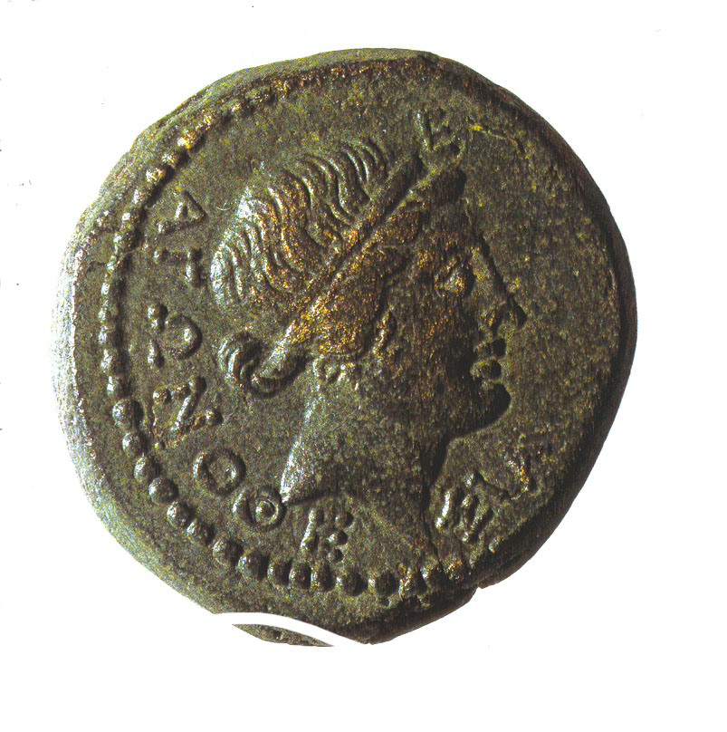
Beroea-atletické centrum
gymnasium
gymnasiarchický zákon
hry Koenon
Olympia
Olympia-Alexandreia

Slide 55
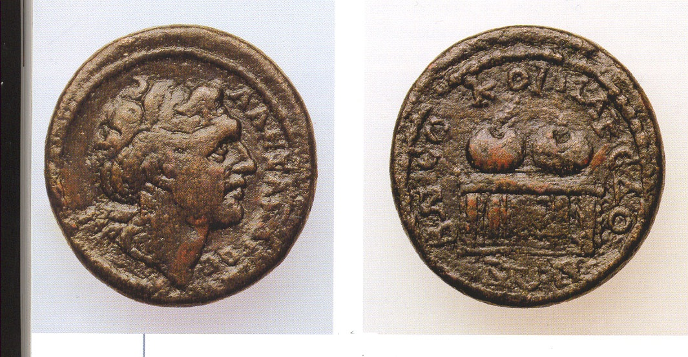
Hry v makedonském Koenon

Slide 56
Olympijské-Alexandrejské hry
byly kombinovány s Alexandreian v letech 242 a 246 AD
Alexandreijské hry přímo odkazovaly na Alexandra Velikého a jejich jméno odhaluje jeho památku a kult, který přetrval

Slide 57
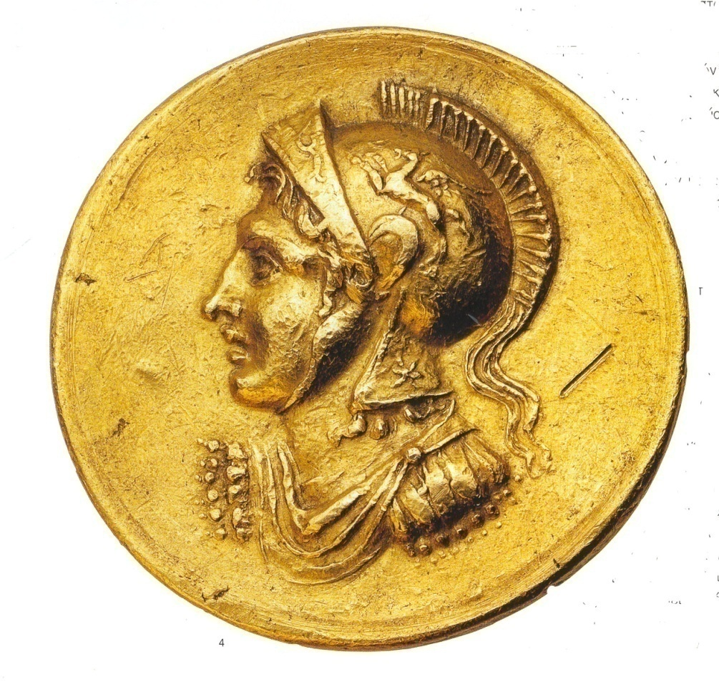
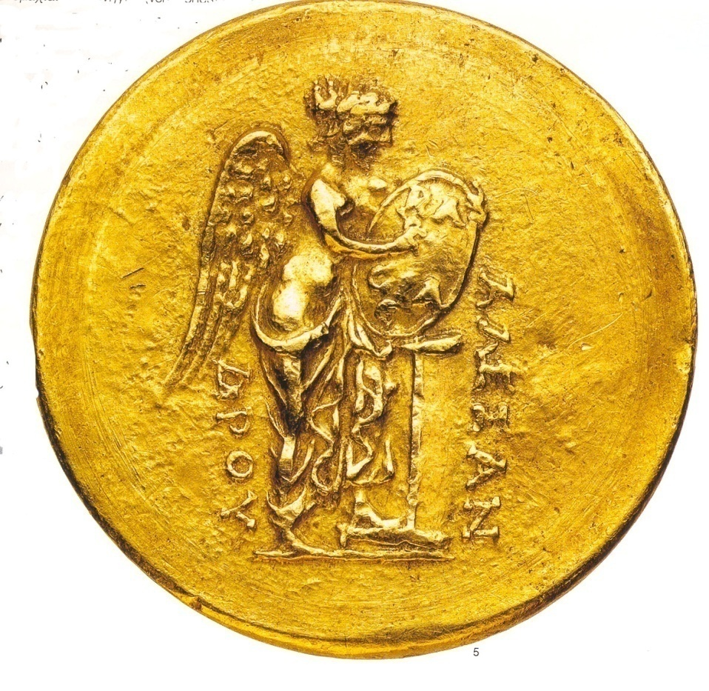
Zlatá medaile z Alexandreia-Olympia

Slide 58
BEROEA
DION

Slide 59
Shrnutí k MOH
král Archeláus ustavil OH v Dionu ne jako “anti-Olympic Games” of Elis, ale k rozvoji olympijské ideje
pořádány byly pravděpodobně v Dion, ne v Aigai
olympiády v Dionu byly rozdílné od těch pořádaných Elidou
místní MOH byly za císařství pořádány také v Beroea.
OH v Beroea byly kombinované s Alexandrejskými hrami

Slide 60
Hlavní charakteristika atletiky v helénistické a císařské periodě
šíření atletických staveb (gymnasia, palaistry, stadia)
přijetí barbarů do řeckého gymnasia
šíření atletických her
profesionalismus v atletice
zdokonalení tréninkových metod; specializace atletů
sportovní ideál a římské sportovní diváctví

Slide 61
1) šíření atletických staveb
Gymnasia existují ve 140 řeckých lokalitách
Gymnasia byly centry řeckého života
Gymnasia získala rostoucí počet území pro lekce
Instituce efébie se rapidně rozšířila v celém helénistickém světě
efébie existovala dohromady na 124 místech

Slide 62
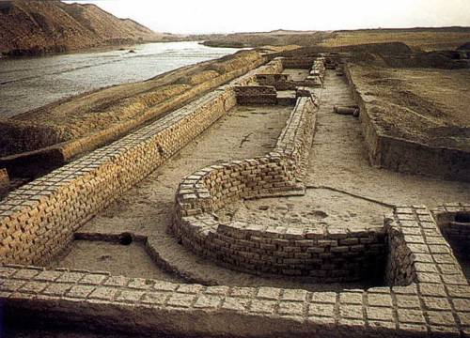
Gymnasium Ai Khanoum v Afganistanu

Slide 63
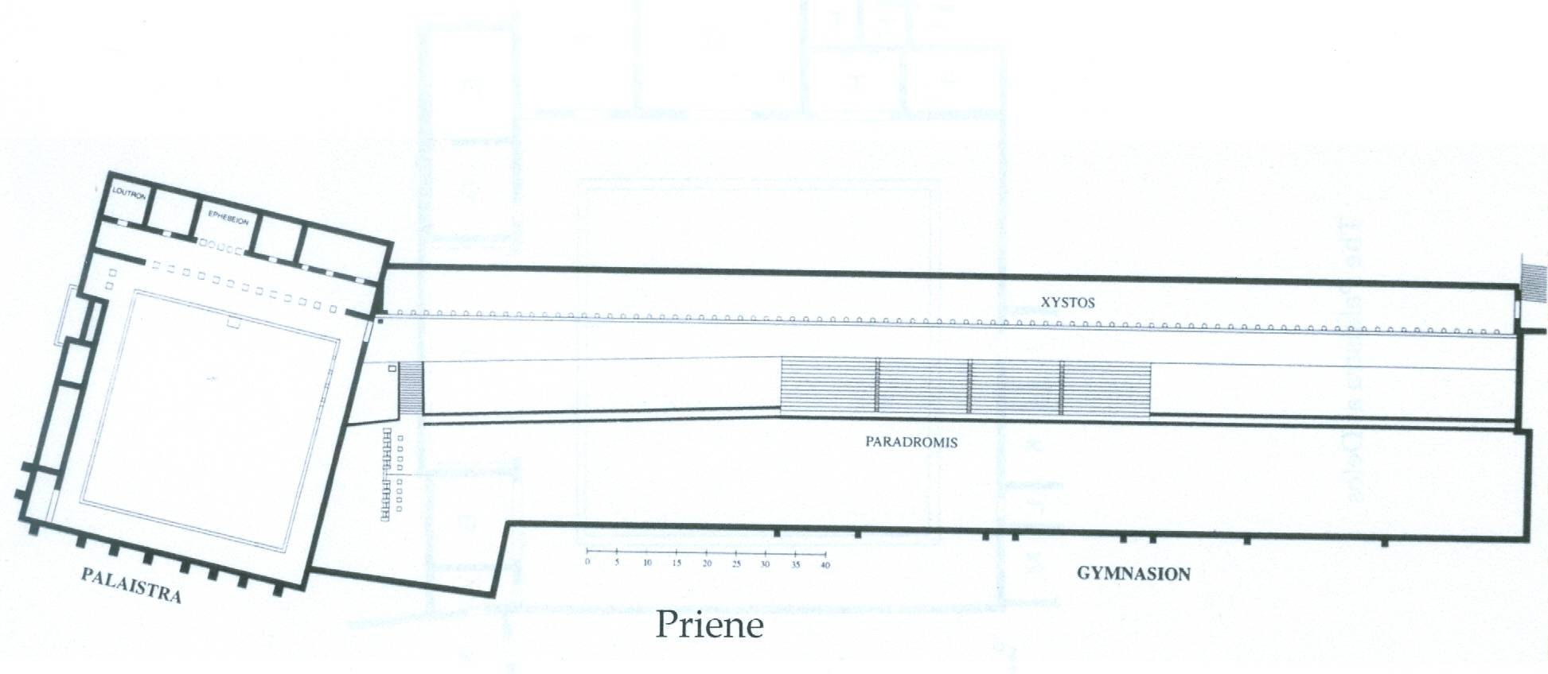

Slide 64
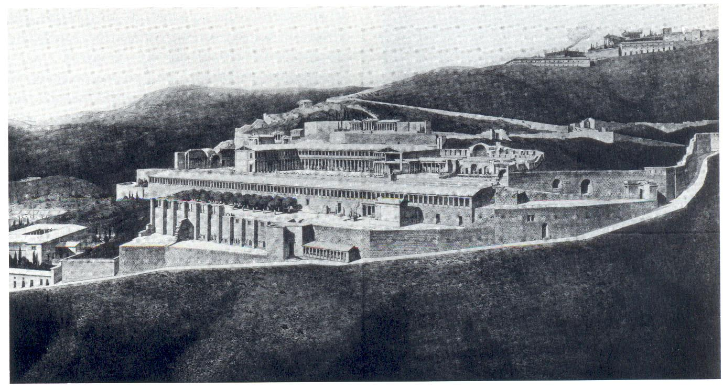
GYMNASIUM v Pergamonu

Slide 65
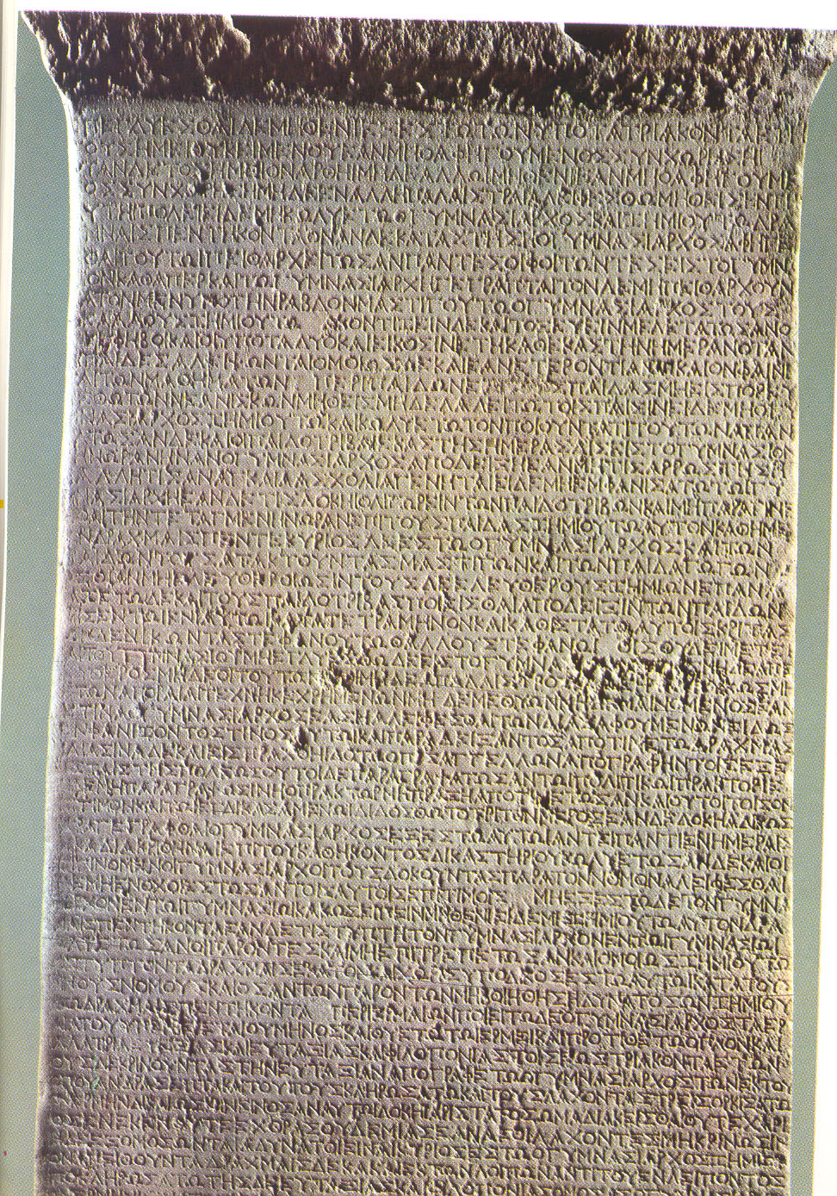
Gymnasiarchscký zákon z Beroea
(2. století BC)
povinnosti gymnasiarchů
aktivity
povinnosti mládeže
zákazy
výdělek

Slide 66
Obsah a cíl instituce efébie
vojenská příprava
atletická příprava
intelektuální výchova
socializace
zpolitizování

Slide 67
Gymnasiarch
byl dohlížitelem v gymnasiu
byl zodpovědný za zásobování olivovým olejem, organizování her, poskytování cen a placení učitelů
autorita gymnasiarchy byla dána nejčestnějším a neušlechtilejším ze všech občanů

Slide 68
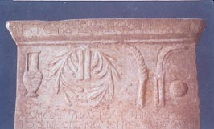
Efébský zákon Amphipolis
trénink efébů
(lukostřelba, hod oštěpem, jízda na koni, …)
účast v soutěžích

Slide 69
Helénistická a římská perioda
2) přijetí barbarů do řeckého gymnasia
V této době mělo vyloučení barbarů nadále sotva nějaký význam
Anyone undergoing Hellenic education was also considered as Hellene irrespective of their origin.
za císařství do gymnasia mohli vstoupit všichni, kdo měli římské občanství

Slide 70
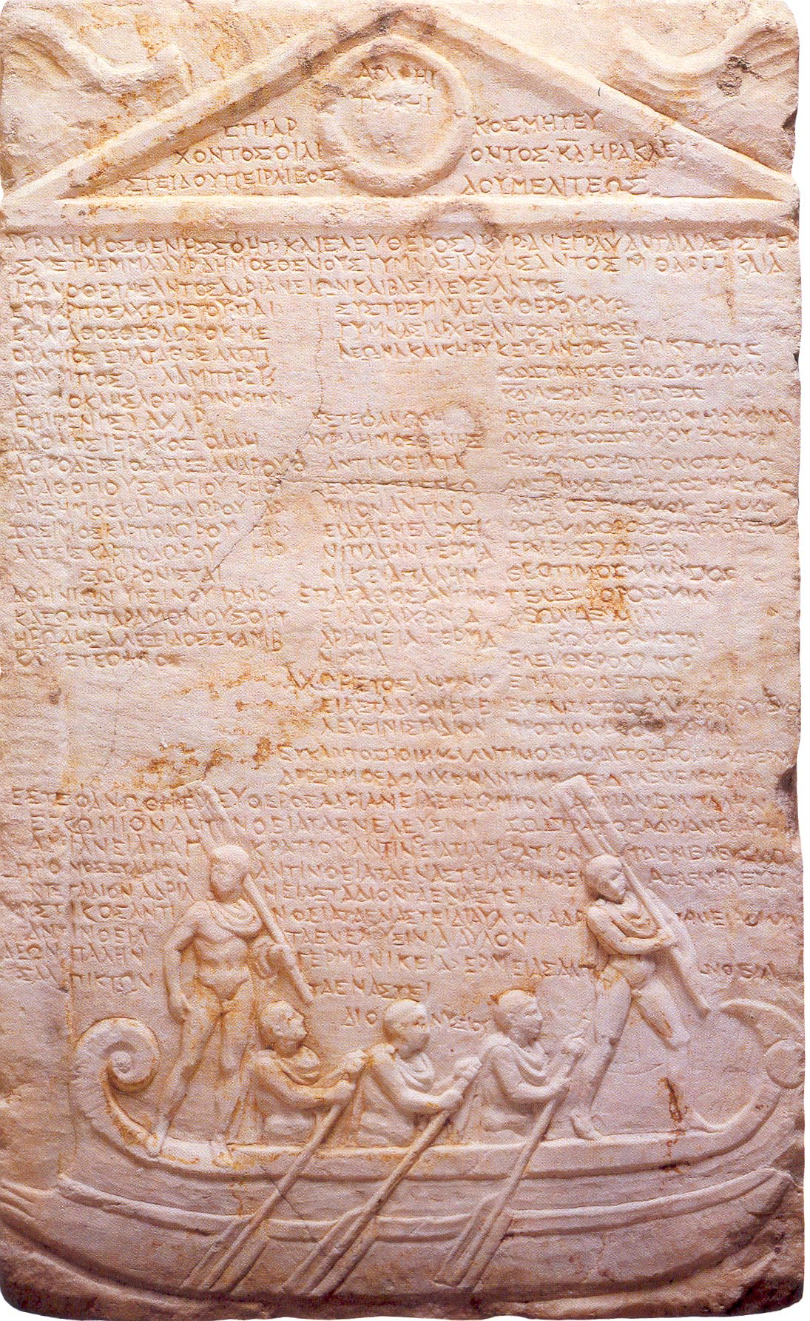
Seznam efébů z Athén

Slide 71
Účast v athénské efébii
od roku 125 do roku 21 BC zde bylo 208 cizinců, 28 Římanů, 43 Miléťanů a 7 Féničanů (Follet’s notes on prosopography)

Slide 72
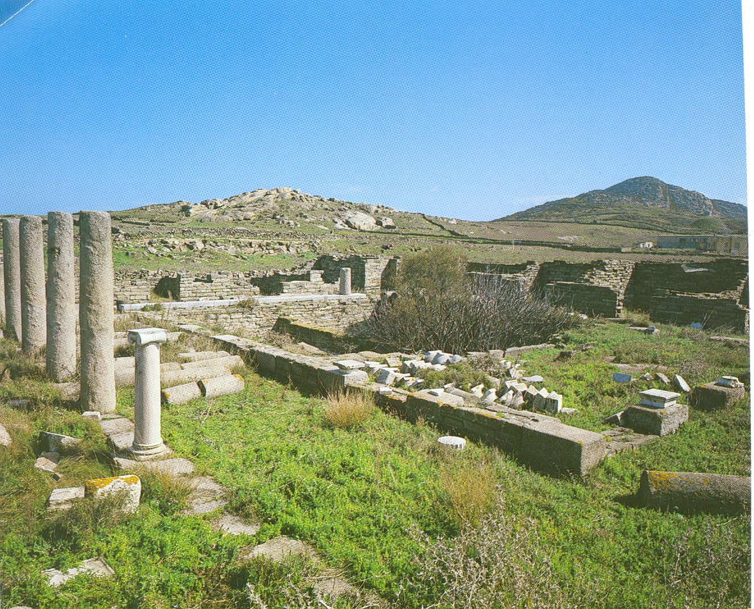
Gymnasium na Délu

Slide 73
DÉLOS
analýza seznamu efébů z let 166 až 94 BC (Mancinetti Santamaria)
mezi 340 si povšimla jmen barbarů. 22 z nich jsou Římané, 48 z Východu (Sýrie, Foinicie ).

Slide 74
Malá Asie
Pergamon: ve 2. století BC Mysoi a Masdyenes byly přijati do efébie a sloužily v Pergamonské armádě.
Priene: přístup do efébie byl volný pro paroikoi (πάροικοι) a také Římany.
Iasus: od 1. století BC zahrnoval efébský seznam i římská jména.

Slide 75
Makedonie
Kalindoia: Podle Hatzopoulos-Loukopoulou zahrnoval efébský seznam mezi léty 69 a 98 AD romanizovaná jména (12%) a 17 římských jmen.
Edessa: 27 efébů s římskými jmény.
Stubera: z 266 efébů na efébském seznamu bylo 22 Římanů.

Slide 76
EGYPT
Alexandria: v jednom zákonu (Gnomon Idiou Logou) bylo stanoveno, že Egypťan, který svého syna zaregistroval do instituce efébie mohl ztratit polovinu jeho majetku.
Alexandria: helenizovaní židé navštěvovali gymnasium. Jedním gymnasiarchem byl Peršan a jiným byl Thrák.
Oxyrhynchus: jedno egyptské jméno mezi jmény těch, kteří se chtěli účastnit efébie.

Slide 77
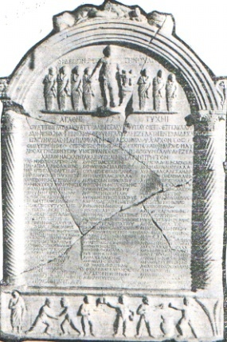
THRACE
ODESSUS
Z 221 jmen na 8 seznamech:
18 Romans
12 Asians
24 Thracians

Slide 78
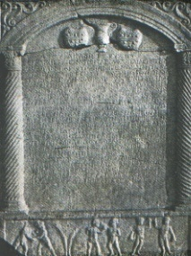
THRACE
DIONYSOPOLIS
z 30 jmen:
2 Romans
3 Asians
5 Thracians.

Slide 79
Města povolující «barbary» v instituci efébia
Athens
Delos
Pergamum
Stubera
Kalindoia
Alexandria
Theadelphia
Priene
Odessus
Dionysopolis

Slide 80
Proč vstupovali «barbaři» do řeckého gymnasia
gymnasia, oslavy a hry byly atraktivní pro ne-Řeky
mnoha «barbarům» musela být k přijetí do gymnasia dáno řecké občanství
Pro mnohé bylo dovolení vstupu do gymnasia umožněním zisku vyššího sociálního statusu

Slide 81
Helénská gymnasia «barbarů»
Židé
vzhledem ke 2. knize Makabejských, vysoký židovský kněz, Jason, podplacený Antiochem (175-164 BC) postavil gymnasium a uvedl institucí efébie židy na cestu řeckého života.
(Macabees II. 4.7-17)

Slide 82
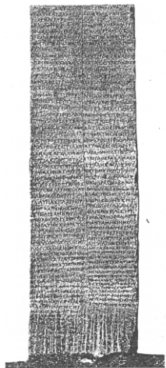
barbaři na lokálních hrách
HERMAIA OF GORGIPPIA
Z 226 jmen:

Slide 83
Účast Hellénů a barbarů na atletických hrách
Isthmia: Korinťané dovolili účast Římanům na Isthmia Games od roku 228 BC.
Olympic Games: po římské nadvládě se Římané mohli účastnit i Olympic Games

Slide 84
Jména olympijských vítězů s národním významem
Anouvion Egyptian
Avrelios Phoevamon Egyptian
Avrelios Helix Phoenix
Magnos Libys Kyrenaios

Slide 85
Účast arménských králů na olympijských hrách
“ekumenický” (?) charakter OH byl určen přítomností arménského prince Varazdata vítěze boxu v roce 369 či 385 AD.
Arménští vědci věří také, že Trdat III Arsacid zvítězil v zápase v roce 281 A.D., ale to ještě není potvrzené.

Slide 86
3) šíření atletických her A) Hry pořádané Alexandrem Velikým
Soli (Cilicia)
Memphis (Egypt)
Tyre (Lebanon)
Susa (Iran)
Zadrakarta (Iran)
Alexandria Ultima (Uzbekistan)
Taxilia (India)
Hydaspes river (India)
Hyphasis river (India)
Karmania (Pakistan)
Ekbatana (Iran)
Babylon (Iraq)

Slide 87
B) Helénistická perioda
K šíření přispěly nové ekonomické, politické a sociální podmínky a skvělá reputace panhelénských her, a ambice vládců helénistických států spojit svá jména s impozantními skutky.
Kdekoliv byly Řeky vytvořeny nové hry, tak také proklamovali jejich celonárodní uznání. Byly uznány jako isopythia nebo isolympia hry
Tyto hry byly charakteristické luxusem a snahou zabezpečit největší možný komfort pro diváky

Slide 88
Periodos v římských časech
C) císařství
Olympic Games – Olympia
Pythian Games – Delphi
Nemean Games – Nemea
Isthmian Games – Korinth
+
Heraia-Argos
Actia – Nikopolis
Sebasta – Naples
Capitolia – Rome

Slide 89
během císařství byly hry znásobeny. Mnoho jich bylo pojmenováno po panhelénských hrách (Olympia, Pythia…)
města začala lichotit římským císařům a hry pojmenovávalo po jejich jménech jako např. Augusteia, Hadriania, Severeia ad.
pochlebování dosahovala města více privilegií

Slide 90
Atletické hry v Thrákii během císařství
hry k poctě řeckých bohů
Appolon – Pythia
hry k poctě polo-bohů a thráckých bohů
Nymphes, Asklepeus, Darzalas, Kendrisus
hry k poctě římských císařů
Septimius Sevirus, Caracallas, Heliogavallus

Slide 91
Filippopoliské atletické hry
Pythia
Alexandria Pythia nebo Alexandreia
Kendreisia Pythia nebo Kendreisia

Slide 92
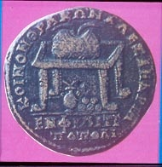
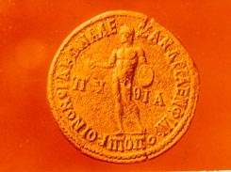
Filippopolisské mince

Slide 95
Filippopolisský stadion

Slide 96
stadion

Slide 97
Perinthuské atletické hry
Pythia
Actia
Actia Pythia
Heracleia Pythia
Severeia Theia
Hepidemia Sevirus II
Philladelphia

Slide 98
Perinthuské mince

Slide 100
HEPEDEMIA SEVERUS II OF PERINTHUS NEOKOROI

Slide 101
Perinthuský stadion

Slide 102
stadion

Slide 103
Atletické hry v Byzanci
Antoninia Sevasta
Sevasta
Alexandreia Sevasta

Slide 104
Byzantská mince
ANTONINIA BYZANCE’S SEVASTA

Slide 105
Anchialuské hry
Severia Nymphia
Nymphia

Slide 106
Odesské hry
Hermaia
Darzalia

Slide 107
Mozaika, Batten Zammour, severní Afrika, 4. století AD
4) profesionalismus v atletice

Slide 109
profesionální ἀθληταί
Cirri
Lázně Caracally

Slide 110
Papyrus z Hierapolis
253 – 268 po Kr.
vláda císaře Galliena
„Vítěz ‚svatých her‘ dostával císařskou pensi zvanou ‚obsonia‘, která činila 180 až 200 drachem měsíčně. Kromě toho mohl mít ještě dvě i více dalších pensí za jiná vítězství. Dále se za dvě vítězství dosažená v rozmezí čtyř let dávaly zvláštní odměny dvou talentů a 3900 drachem.“
X pracovníci na stavbě kolonády 4 drachmy denně
X průměrná mzda byla 1 drachma denně

Slide 111
Sochy vítězů

Slide 112
Římští olympijští vítězové
Gaeos Romaios (72 BC)
Gnaeus Markius Romaios (5 & 9 BC)
Tiberius Claudius Nero (4 BC)
Germanikus Caesar (17 BC)
Tiberius Claudius Patrovius (57 BC)
Leucius Domitius Claudius Neron (67 AD)
Lucius Minicius Natalidus (129 AD)

Slide 113
Olympijští vítězové aristokratického původu v císařské periodě
Marcus Aurelius Asclepiades
Marcus Aurelius Demetrius
Aelius Aurelius Menandrus
Tiberius Claudius Rufus
Marcus Aurelius Thelimithres
Tiberius Julius Septimius

Slide 114
Finanční podpora atletům
Alexandria – Zenon najal Ptolemaia na trénování mladého atleta Pyrra (257 B.C.)
Ephesus – město Ephessos dotobalo mladé atlety (300 B.C).
Alexandria – král Ptolemaios sponzoroval atleta Aristoníka
Athletic Guilds – ?

Slide 115
Privilegia atletů
osvobození z vojenské služby (billeting)
kompletní imunita z liturgie
osvobození od daní
penze
…

Slide 116
Cechy/ synody
sdružovaly ἀθληταί z povolání
pankratisty, boxery a zápasníky
především na východě říše
sochy ἀθληταί
od 1. století př. Kr. spolek sdružující elitní sportovce
panhelénských her
role Olympie

Slide 117
Úředníci v atletických gildách
nejvyšší kněz
xystarches
sekretář
lékař (archiater)

Slide 118
Atletické cechy
Cech ekumenických atletů
Cech posvátných atletů (hieronikai)
Héraklův cech v Sardech
Svatý cech z Xystu
Sympas Xystos
Posvátný cech toulavých atletů zasvěcený Héraklovi

Slide 119
Řím
Herkulův cech
2. století
nejvýznamnější
curia athletarum – spolková místnost
ξυστάρχαι, archiereové
funkce představeného lázní římských císařů (1 rok, Traianus)
novinky a úpravy v pravidlech
př.:
T. Flabius Archibius z Alexandrie
P. Ailius Alkandridus ze Sparty
M. Aurelius Damostratos Damás ze Sard

Slide 120
5) zdokonalení tréninkových metod; specializace atletů
- tréninková metoda: čtyřdenní cyklus/ systém

Slide 121
trenéři
Paidotribes (tělesný trenér)
Gymnastes (trenér profesionálních atletů)
Aleiptes (pomazávač)
gymnastes a paidotribes spolupracovali a praovali společně.
gymnastes měl širší vzdělání v umění tréninku a rozhodoval o detailech programu, zatímco paidotribes je zaváděl, pomáhal při progresu atleta a dával mu praktické vodítko a rady.

Slide 122
Specializace atletů
atleti obvykle preferovali specializaci v jednom těžkém sportu (palé, pygmé či pankration) a brali sport jako svou profesi
cestovali od soutěže k soutěži a sbírali peníze a finanční odměny
výsledkem toho bylo odrazení těch, kteří neměli ani čas ani dispozice soutěžit s nimi, kteří byli na profesionální úrovni

Slide 123
Úpadek atletiky v době císařství?
N. Gardiner a H. Harris – ano
současné odhady zmiňují počet známých her římského východu na 500

Slide 124
Proč řecká atletika nezakořenila v římském světě?
- důvody:
participace členů vyšších tříd na řeckých hrách nebyla, hry byl jen pro otroky a osvobozené muže
zbytečnost atletického tréninku pro válečné aktivity
Římané byli také zdrženliví k řecké kultuře, protože gymnasium spojovali s zženštilostí a nesmrtelností
představa, že praktikovat sport je „školou neřesti/ nectnosti“, zvláště pro mladé lidi, jelikož to mělo atribut negativního relaxačního vlivu na mládež

Slide 125
6) sportovní ideál a římské sportovní diváctví

